Slide 1
Attention Is
All You Need
Transformer原论文学习汇报
Vaswani 等 · NIPS 2017
李卓凡 · 2026年10月12日
来源：Vaswani 等，Attention Is All You Need，PDF第1页
01
Notes:
原论文8位作者：Ashish Vaswani、Noam Shazeer、Niki Parmar、Jakob Uszkoreit、Llion Jones、Aidan N. Gomez、Łukasz Kaiser、Illia Polosukhin。论文发表于NIPS 2017，本次文件为arXiv v7，2023年更新。标题和作者见PDF第1页。
论文来源：https://arxiv.org/abs/1706.03762
PDF版本：1706.03762v7，2023-08-02。

Slide 2
序列建模中的顺序计算
研究问题
怎样减少循环网络沿序列逐步计算的限制，同时学习远距离依赖？
RNN按位置更新隐藏状态，单个训练样本内难以并行。
Transformer用注意力连接不同位置，保留编码器—解码器框架。
这里的并行主要指训练计算，推理仍逐个生成输出token。
来源：Vaswani 等，Attention Is All You Need，PDF第2页
02
Notes:
PDF第2页Introduction、Background和Model Architecture。最后一点依据原论文自回归解码描述，不把训练并行误写为一次生成全部输出。
论文来源：https://arxiv.org/abs/1706.03762
PDF版本：1706.03762v7，2023-08-02。

Slide 3
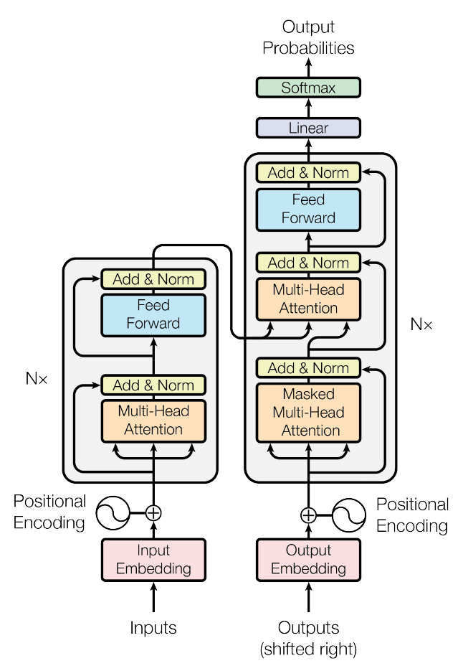
编码器与解码器架构
编码器与解码器各堆叠6层。
编码器层：自注意力、逐位置前馈网络。
解码器增加掩码自注意力及对编码器输出的交叉注意力。
原论文采用残差后层归一化：
LayerNorm(x + Sublayer(x))
来源：Vaswani 等，Attention Is All You Need，PDF第3页，Figure 1
03
Notes:
PDF第3页Figure 1与3.1节。图为原始PDF重新渲染裁剪。注意这是2017年模型的Post-LN结构。
论文来源：https://arxiv.org/abs/1706.03762
PDF版本：1706.03762v7，2023-08-02。

Slide 4
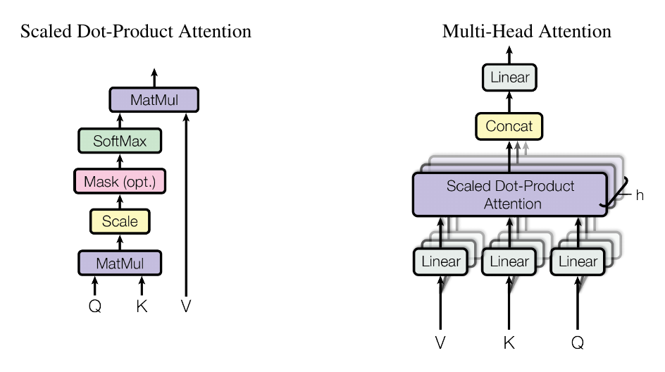
缩放点积注意力
Attention(Q, K, V)
= softmax(QKᵀ / √dₖ)V
Q与K点积得到匹配分数。
缩放后用softmax归一化。
权重对V加权求和。
图左为单个注意力计算，图右为多个头的并行计算。
来源：Vaswani 等，Attention Is All You Need，PDF第4页，Figure 2
04
Notes:
PDF第4页式1和Figure 2。维度较大时点积幅度增大，缩放用于避免softmax进入梯度很小的区域。图保持原文件比例。
论文来源：https://arxiv.org/abs/1706.03762
PDF版本：1706.03762v7，2023-08-02。

Slide 5
多头注意力的维度
同一输入通过不同线性投影，进入多个注意力头。
MultiHead = Concat(head₁, …, headₕ)Wᴼ
Base：d_model = 512，h = 8，dₖ = dᵥ = 64
每个头在不同的表示子空间计算注意力。
拼接各头后再投影，输出仍为512维。
这是原论文Base配置，不是本章Qwen3的16个Query头。
来源：Vaswani 等，Attention Is All You Need，PDF第4–5页，§3.2.2
05
Notes:
PDF第4–5页3.2.2节，最后一句是为本章学习者区分模型配置的解释，不是原论文对Qwen的评价。
论文来源：https://arxiv.org/abs/1706.03762
PDF版本：1706.03762v7，2023-08-02。

Slide 6
三种注意力的输入与可见范围
注意力位置 | Q来自哪里 | K / V来自哪里 | 可见范围
编码器自注意力 | 编码器当前表示 | 同一输入序列 | 全部输入位置
解码器自注意力 | 解码器当前表示 | 同一输出序列 | 已知输出位置
编码器—解码器 | 解码器表示 | 编码器输出 | 全部输入位置
解码器掩码挡住未来位置；交叉注意力读取编码器已经得到的输入表示。
来源：Vaswani 等，Attention Is All You Need，PDF第5页，§3.2.3
06
Notes:
PDF第5页3.2.3节。这里是中文整理表，表格为可编辑原生对象。掩码与输出右移共同保证预测不读取未知未来输出。
论文来源：https://arxiv.org/abs/1706.03762
PDF版本：1706.03762v7，2023-08-02。

Slide 7
位置信息与前馈网络
位置编码
输入嵌入与同维度的位置编码相加。
PE(pos, 2i) = sin(pos / 10000^(2i/d_model))
PE(pos, 2i+1) = cos(pos / 10000^(2i/d_model))
逐位置前馈网络
FFN(x) = max(0, xW₁ + b₁)W₂ + b₂
Base：512维输入，中间层2048维，输出512维。
来源：Vaswani 等，Attention Is All You Need，PDF第5–6页，§3.3、§3.5
07
Notes:
PDF第5页3.3节与第6页3.5节。位置编码帮助模型利用位置顺序，不是语言语义的替代。前馈网络在各位置共享同层参数，各层参数不同。
论文来源：https://arxiv.org/abs/1706.03762
PDF版本：1706.03762v7，2023-08-02。

Slide 8
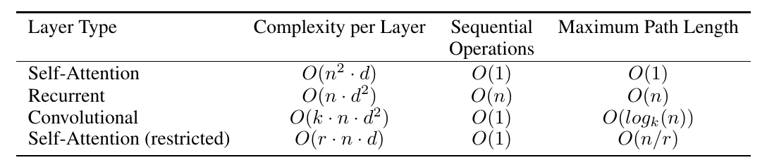
自注意力的计算代价
全局自注意力：每层O(n²d)。
顺序操作数和最长路径可为O(1)。
序列很长时，二次复杂度仍是代价。
n为序列长度，d为表示维度。论文指出n < d时，自注意力计算上有优势。
来源：Vaswani 等，Attention Is All You Need，PDF第6–7页，Table 1
08
Notes:
PDF第6页Table 1和第6–7页Why Self-Attention。表是论文原图。O(1)路径与O(n²d)复杂度描述不同指标，不能混用为恒定计算开销。
论文来源：https://arxiv.org/abs/1706.03762
PDF版本：1706.03762v7，2023-08-02。

Slide 9
数据与训练设置
WMT 2014英德约450万句对，英法约3600万句对。
8张NVIDIA P100：Base约12小时，Big约3.5天。
Adam：β₁=0.9，β₂=0.98，ε=10⁻⁹。
前4000步学习率预热，之后按步数的逆平方根下降。
Base使用dropout 0.1，标签平滑0.1。
以上为论文训练记录，本次未重新训练Transformer。
来源：Vaswani 等，Attention Is All You Need，PDF第7–8页，§5
09
Notes:
PDF第7页5.1–5.3节、第8页5.4节。Base 100000步，Big 300000步。英法Big dropout 0.1，原文另有说明。这里的warmup是训练学习率预热，不是本章服务请求预热。
论文来源：https://arxiv.org/abs/1706.03762
PDF版本：1706.03762v7，2023-08-02。

Slide 10
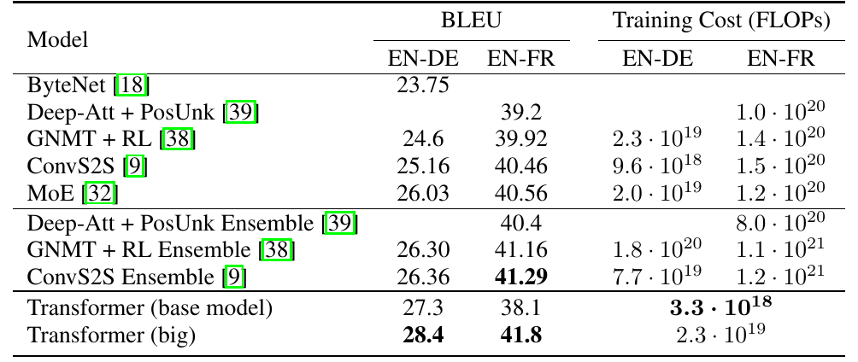
机器翻译结果
28.4
Big · 英德BLEU
41.8
Big · 英法BLEU，按表2
表2与摘要给出英法41.8，正文§6.1写41.0；本页保留这处原文不一致。
来源：Vaswani 等，Attention Is All You Need，PDF第8页，Table 2、§6.1
10
Notes:
PDF第8页Table 2的newstest2014测试结果。Base英德27.3、英法38.1；Big英德28.4、英法41.8。PDF第1页摘要与Table 2一致，但第8页正文6.1写41.0。未自行断定哪个是笔误。FLOPs由论文根据时间、GPU数和估计性能计算，并非本次测量。
论文来源：https://arxiv.org/abs/1706.03762
PDF版本：1706.03762v7，2023-08-02。

Slide 11
组件变化与开发集表现
配置，其他项沿用Base | BLEU(dev)
Base，8头 | 25.8
1头 | 24.9
4头 | 25.5
16头 | 25.8
32头 | 25.4
可学习位置嵌入 | 25.7
单头24.9，比Base低0.9 BLEU。
头数增加不保证持续提高。
可学习位置嵌入与正弦方案接近。
这些是newstest2013开发集结果，不与上一页测试集分数直接比较。
来源：Vaswani 等，Attention Is All You Need，PDF第9页，Table 3
11
Notes:
PDF第9页Table 3，选取(A)头数与(E)位置嵌入行制作可编辑摘要表。各头的dk、dv随头数调整以维持计算规模。开发集为newstest2013，不是Table 2的newstest2014。
论文来源：https://arxiv.org/abs/1706.03762
PDF版本：1706.03762v7，2023-08-02。

Slide 12
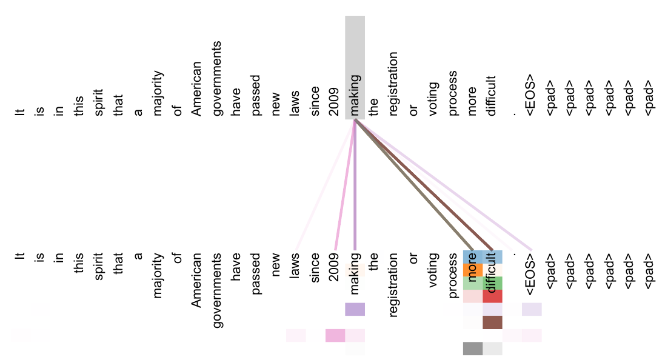
注意力中的远距离依赖
远距离依赖
只展示making位置。
不同颜色代表不同头。
编码器第5层，共6层。
原文示例：making … more difficult。注意力图提示关联，不能单凭权重判断因果重要性。
来源：Vaswani 等，Attention Is All You Need，PDF第13页，Figure 3
12
Notes:
PDF第13页附录Figure 3。作者描述对making…more difficult的远距离依赖。最后一句为解释边界，不把注意力权重等同于答案因果贡献。图为原始论文裁剪。
论文来源：https://arxiv.org/abs/1706.03762
PDF版本：1706.03762v7，2023-08-02。

Slide 13
英语成分句法分析
Transformer训练条件 | WSJ 23 F1
仅WSJ，有监督 | 91.3
半监督 | 92.7
4层Transformer
d_model = 1024
WSJ：约4万句。
半监督：约1700万句。
评测为WSJ Section 23的F1。不同训练条件分开比较，92.7不是所有表列方法的最高分。
来源：Vaswani 等，Attention Is All You Need，PDF第9–10页，Table 4
13
Notes:
PDF第9页6.3节、第10页Table 4。这里仅整理Transformer两行，不声称超过表中全部模型：Dyer generative为93.3，Luong multi-task为93.0，条件不同。
论文来源：https://arxiv.org/abs/1706.03762
PDF版本：1706.03762v7，2023-08-02。

Slide 14
贡献与适用边界
主要贡献
用多头注意力组织编码器—解码器，减少循环计算。
在论文机器翻译任务上取得较高BLEU，并报告较低训练成本。
需要保留的边界
全局注意力随序列长度呈二次复杂度增长。
训练并行不代表自回归推理完全并行。
结果属于论文任务与训练设置，不能直接外推到所有任务。
来源：Vaswani 等，Attention Is All You Need，PDF第2、6–10页，§7
14
Notes:
PDF第10页Conclusion，第2页自回归描述和第6页复杂度。论文原图归原作者，本汇报仅用于学习。主要来源：https://arxiv.org/abs/1706.03762。
论文来源：https://arxiv.org/abs/1706.03762
PDF版本：1706.03762v7，2023-08-02。

